Slide 2
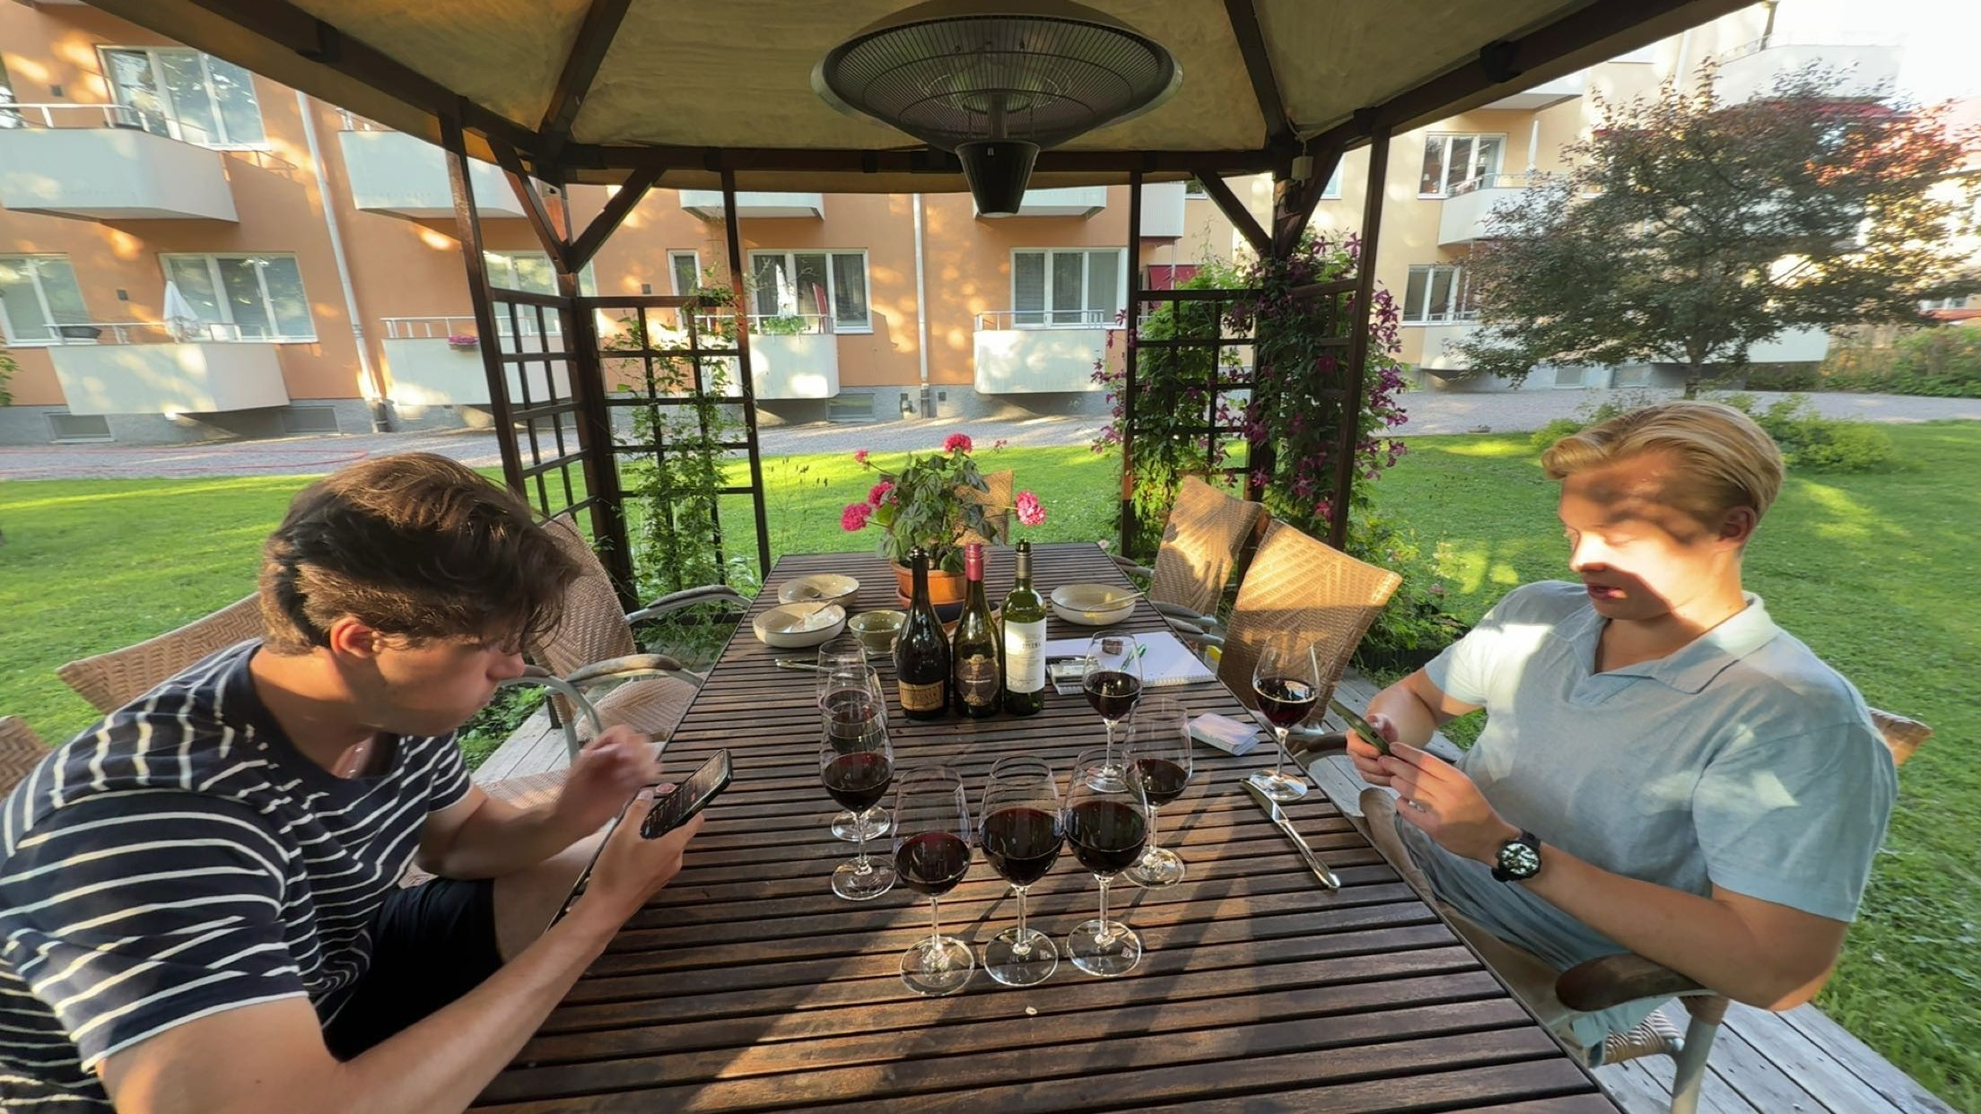
Vinkunskap
med Simon Eriksson

Slide 3
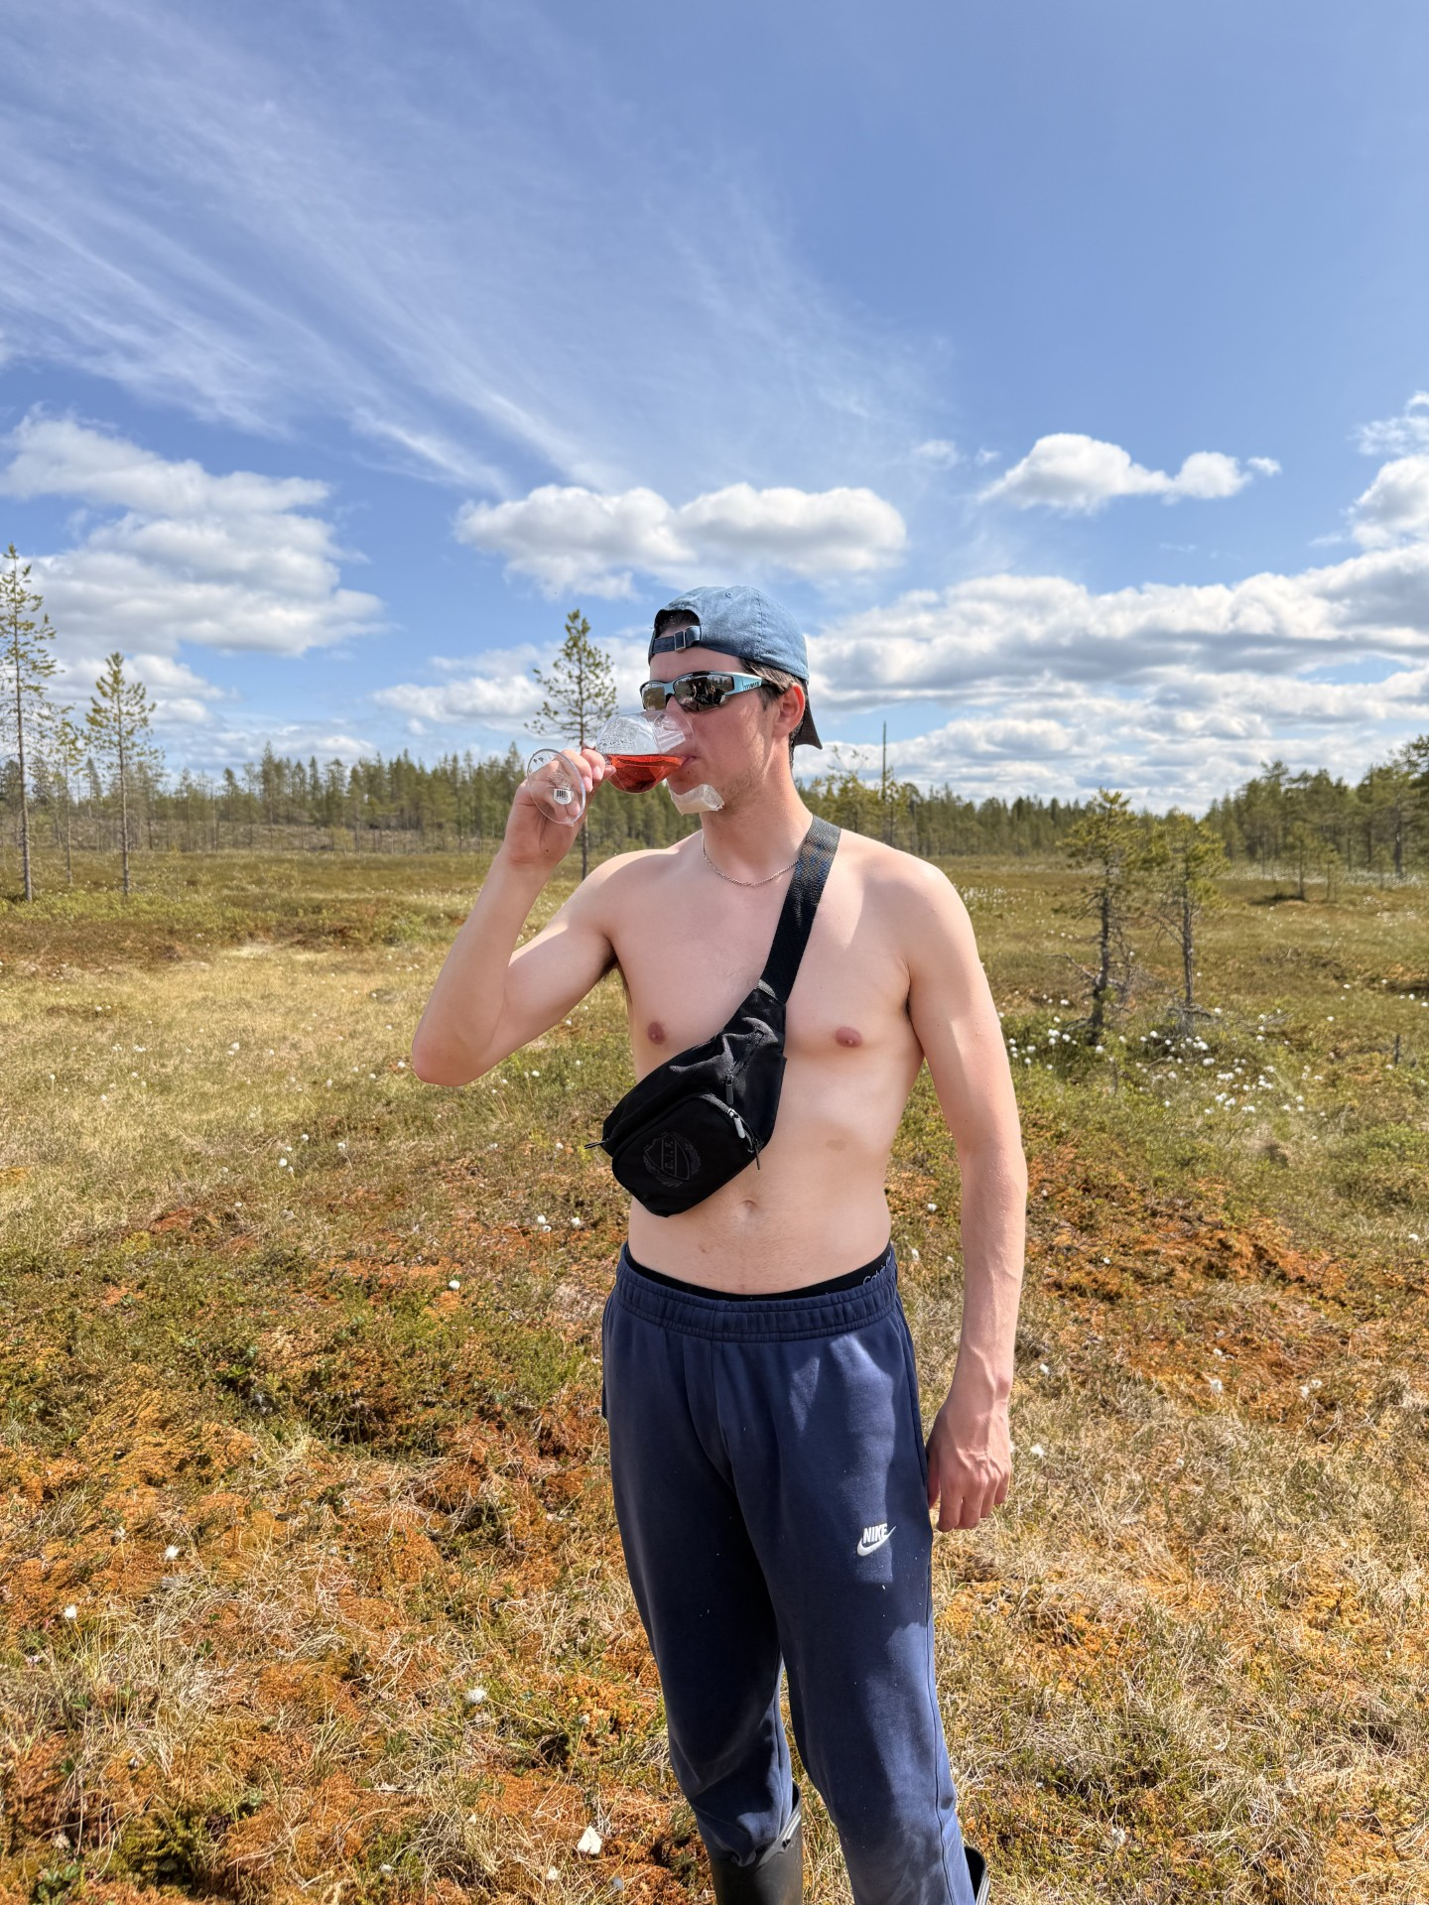
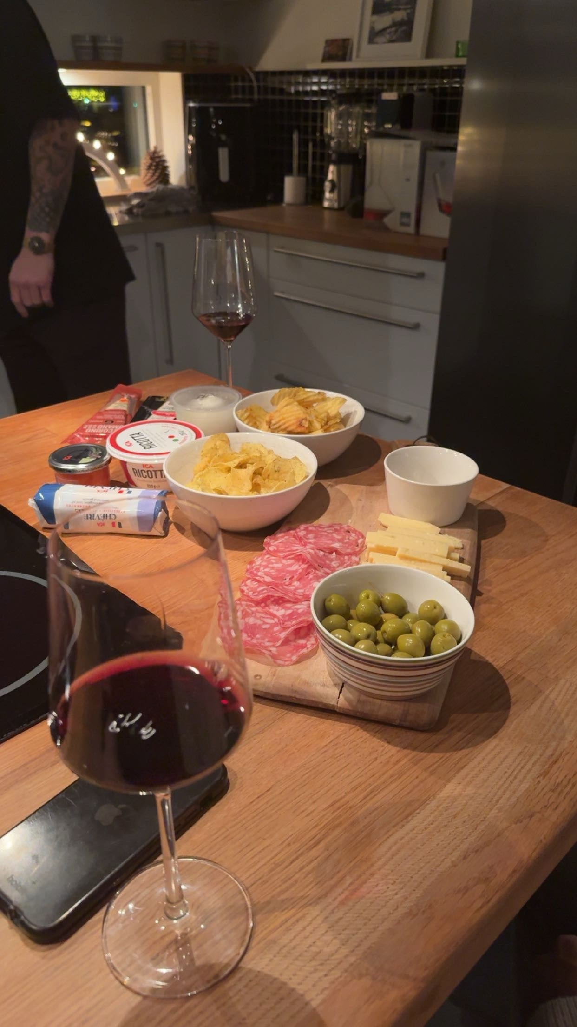
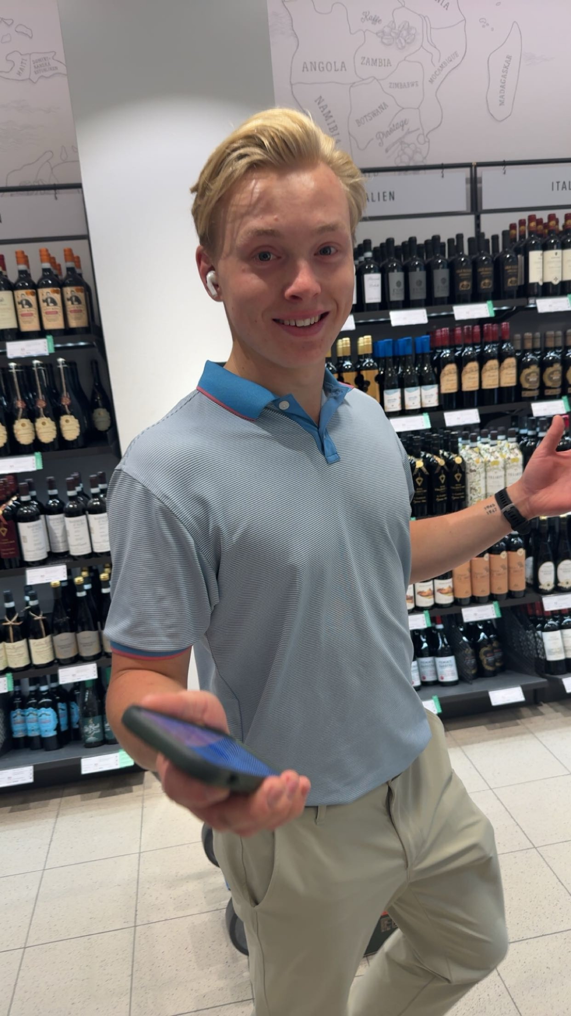
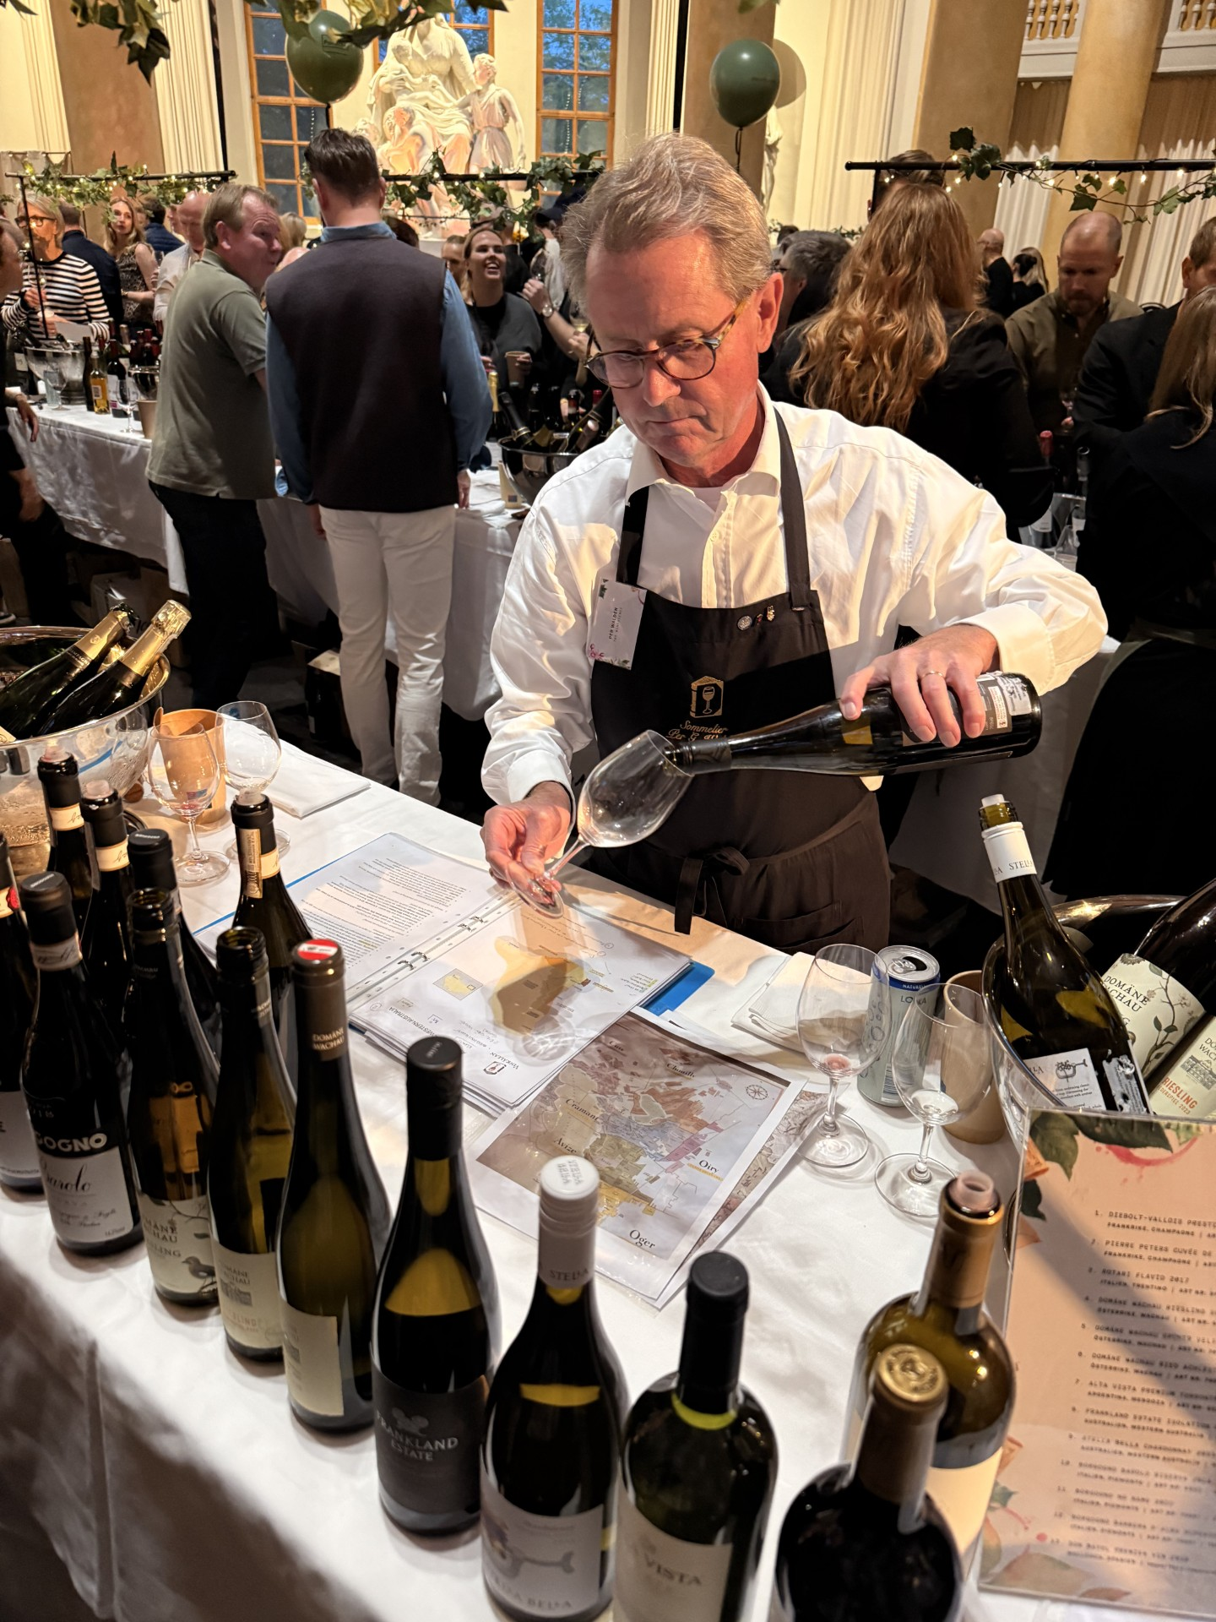
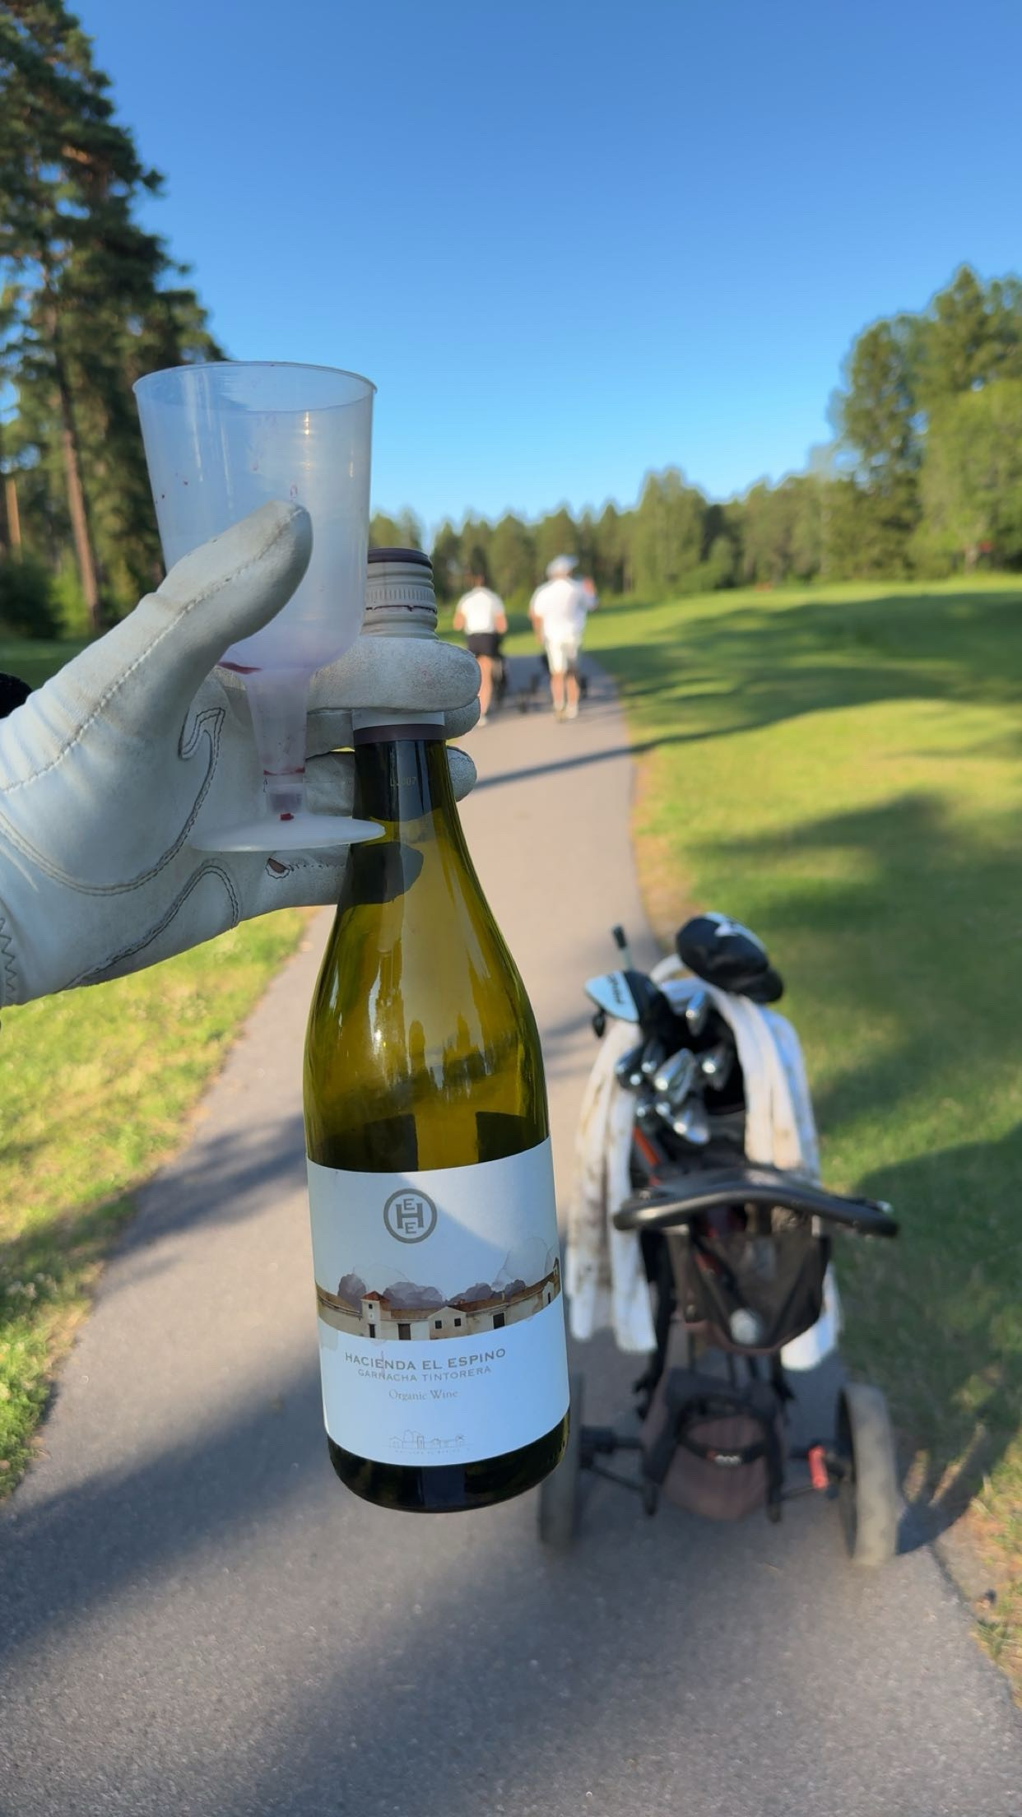
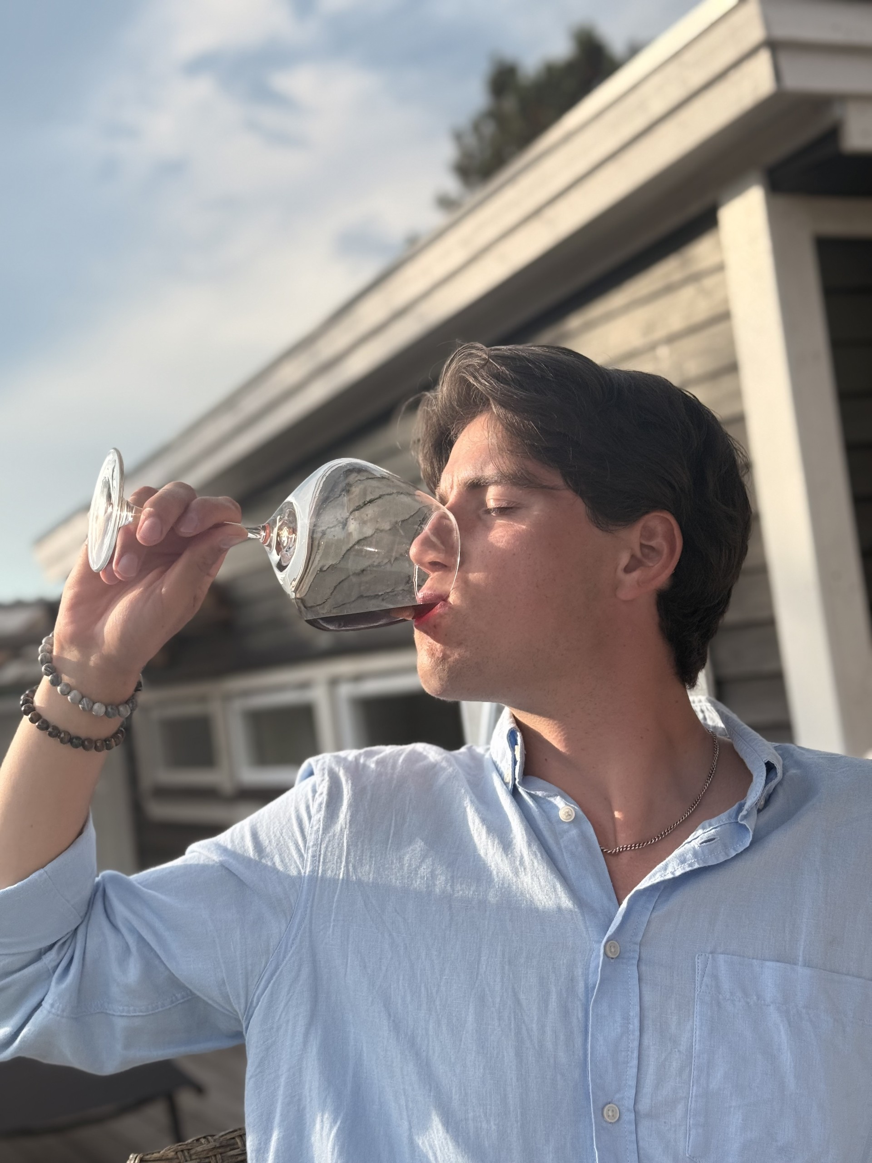
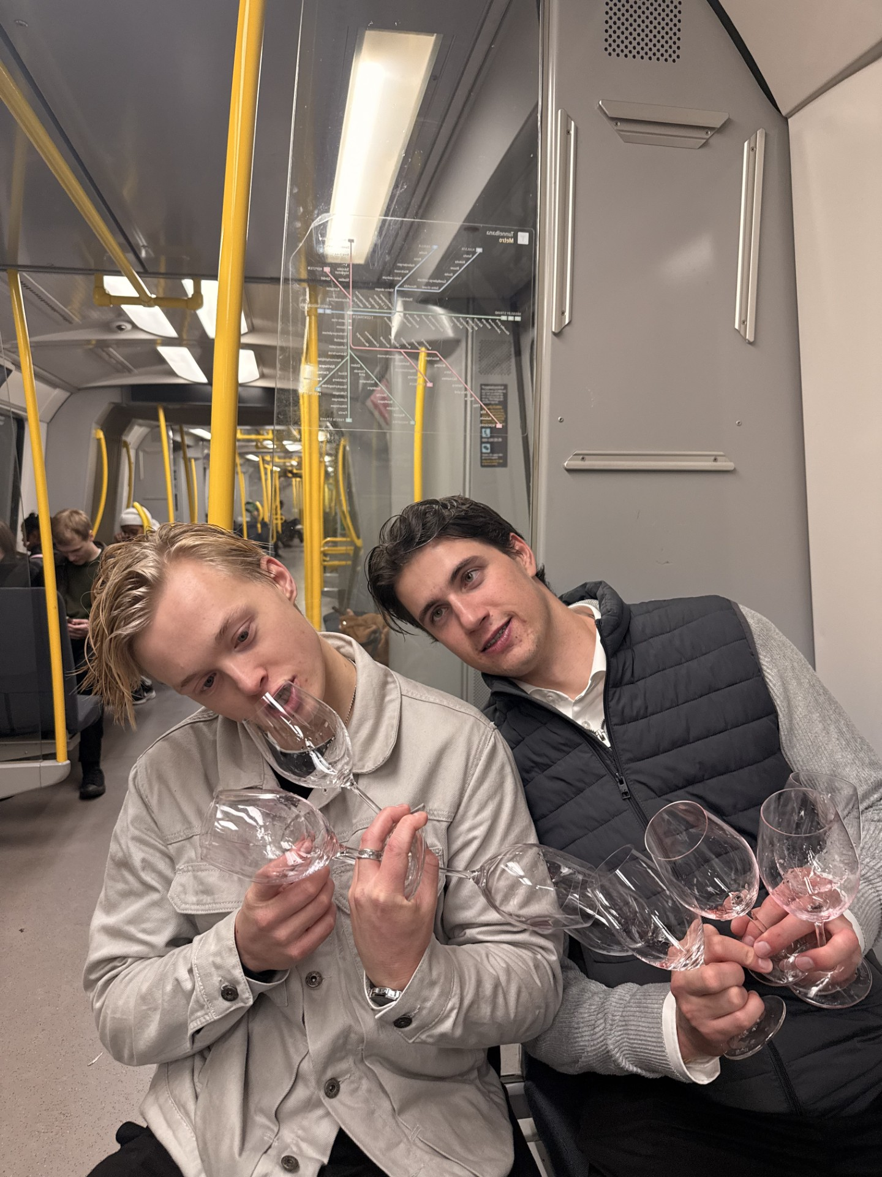
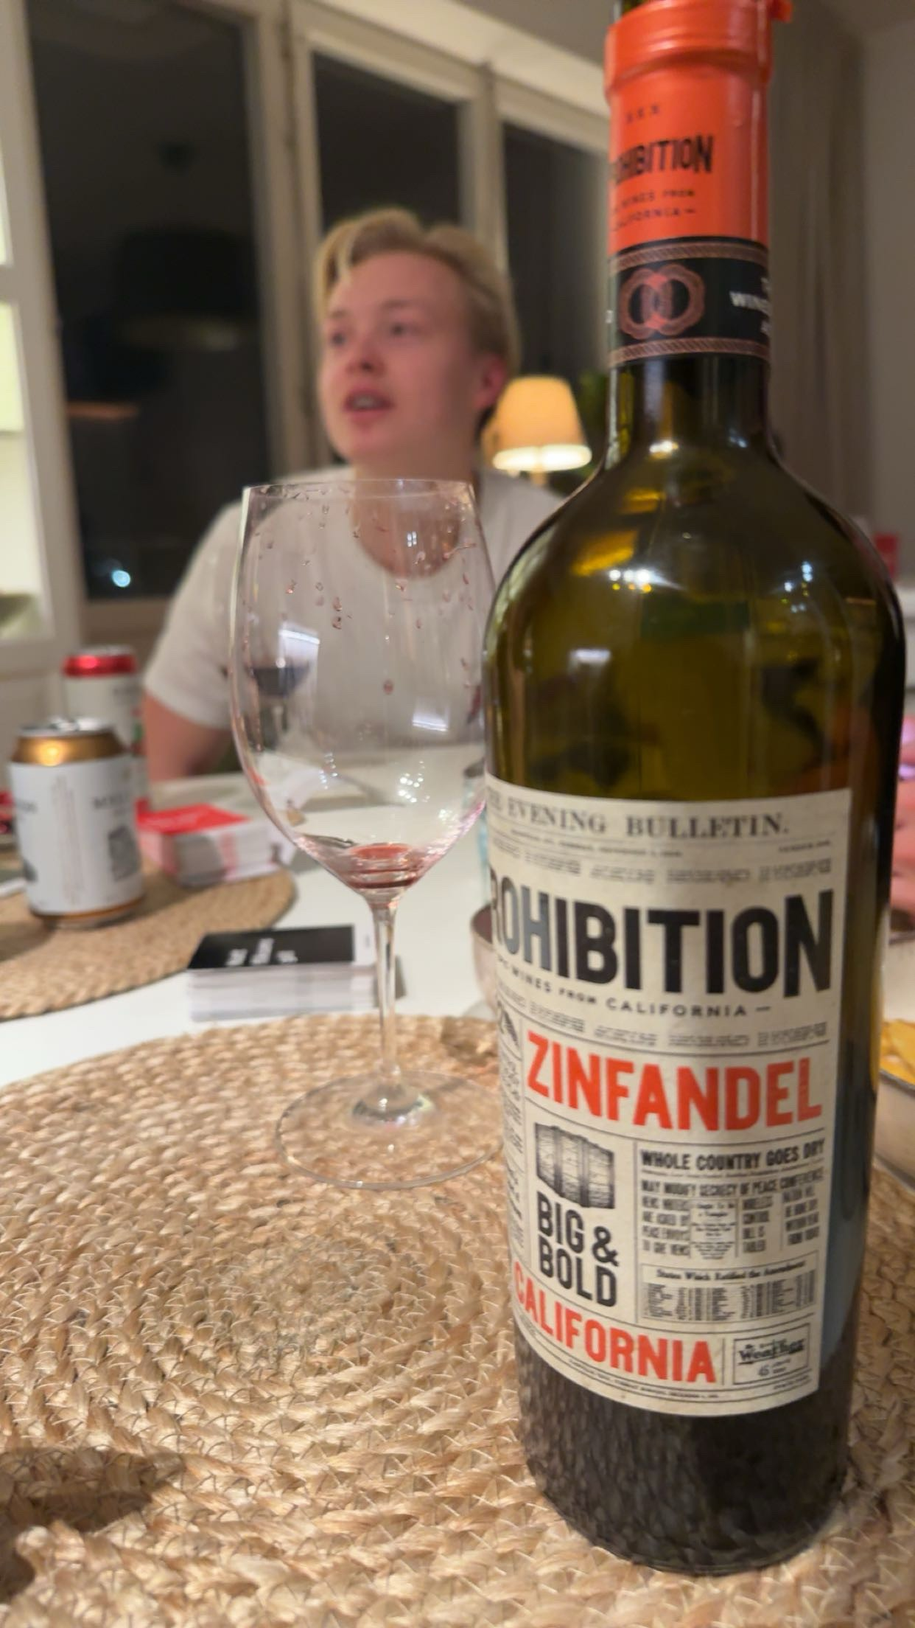
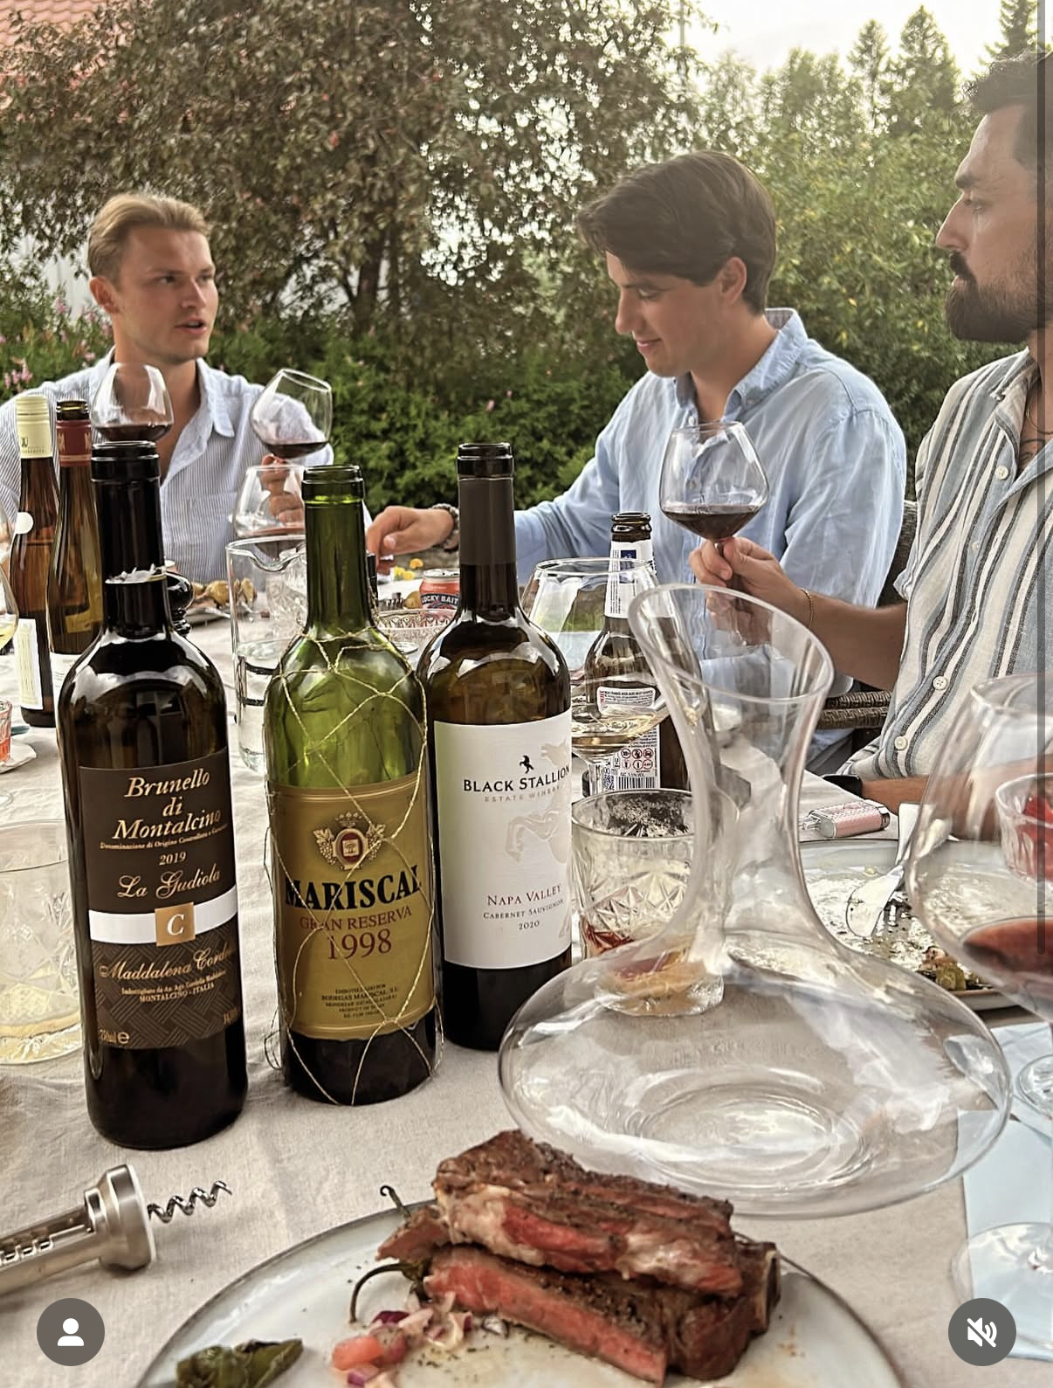
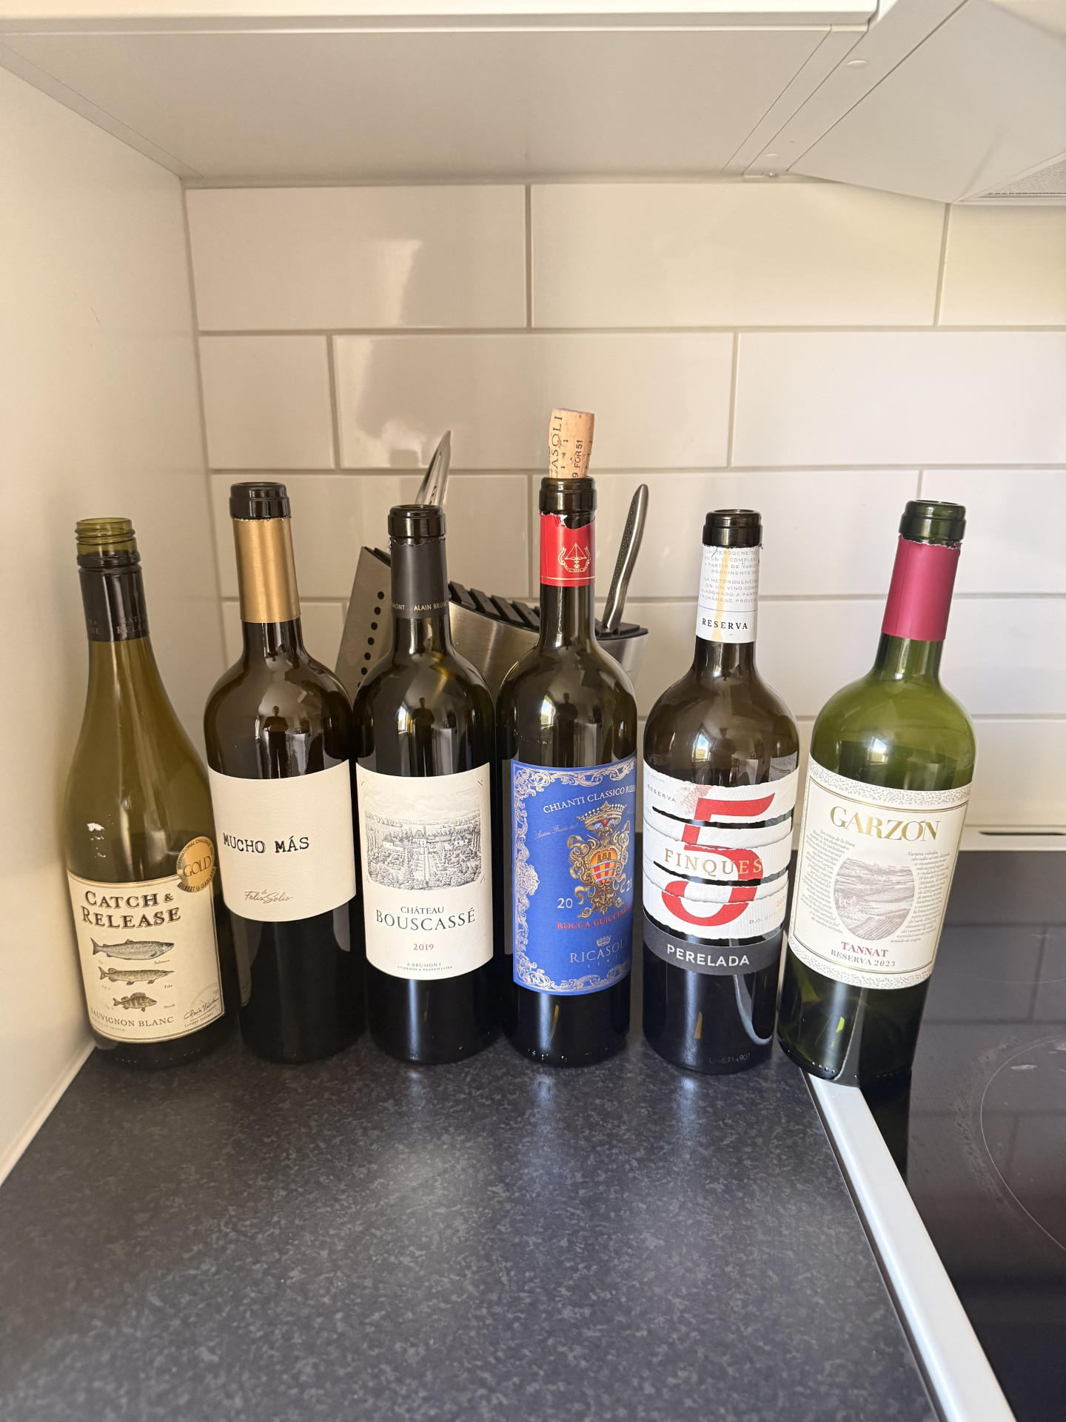
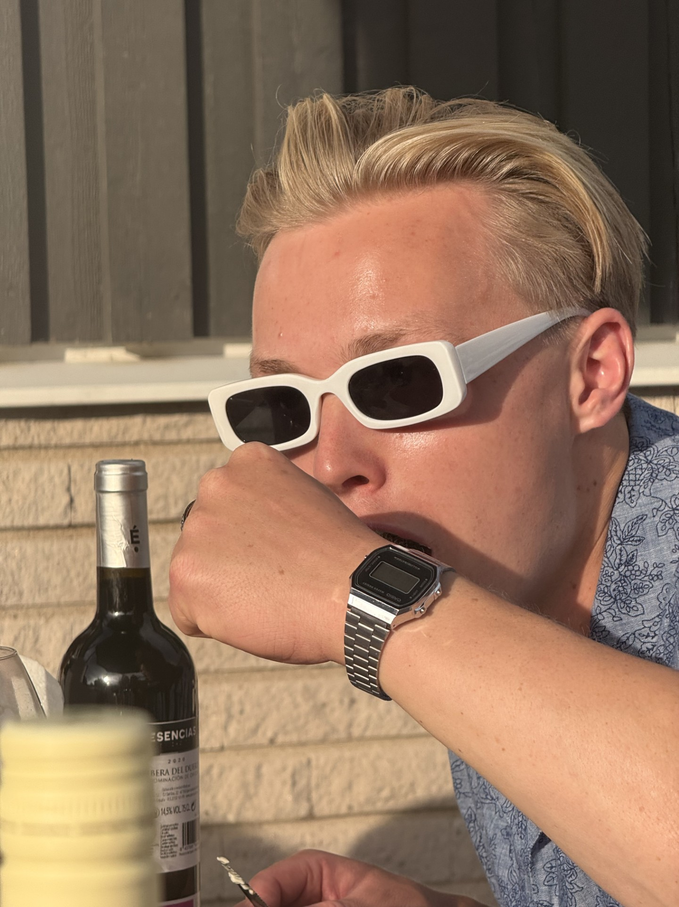
Vad har vi i glaset?

Slide 4
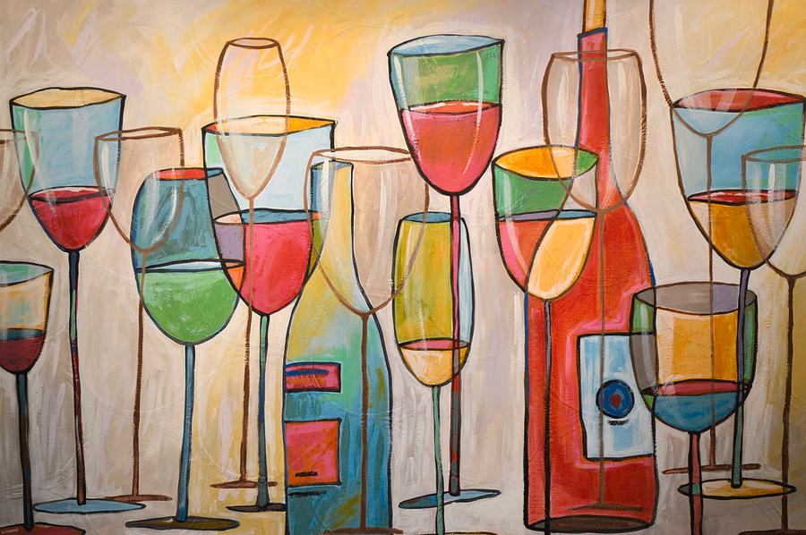
10p
8p
6p
Vart ifrån är vinet?
4p
2p

Slide 5
10p
8p
Klimatet här ger solmogen frukt, men naturen bromsar värmen genom vind och höjd. Resultatet blir fylliga viner med balans, tanniner och djup snarare än syltighet.
6p
4p
2p

Slide 6
10p
8p
Vinet kommer från en plats där gamla vinideal möter nya världens uttryck. Här används ofta franska ekfat, strukturen är tydlig och många viner görs för att kunna lagras trots att klimatet i grunden är varmt och generöst.
6p
4p
2p

Slide 7
10p
8p
Druvan i glaset är ovanlig globalt men central där den odlas. Den har sitt ursprung i ett vinland som ofta förknippas med grill, rökiga smaker och kraftfulla röda viner.
6p
4p
2p

Slide 8
10p
8p
Geografiskt sett är vi nära kusten, där två hav möter varandra och vin kanske inte är det första man tänker på för denna kontinent
6p
4p
2p

Slide 9
10p
8p
Druvan i glaset rimmar den gröna nöten omfamnad av ett hårt skal. Känner ni igen denna druva vet ni att vi är i denna regnbågsnation med tre huvudstäder och hem åt bland annat golfaren Louis Oosthuizen.
6p
4p
2p
Notes:
11 officiella språk

Slide 10
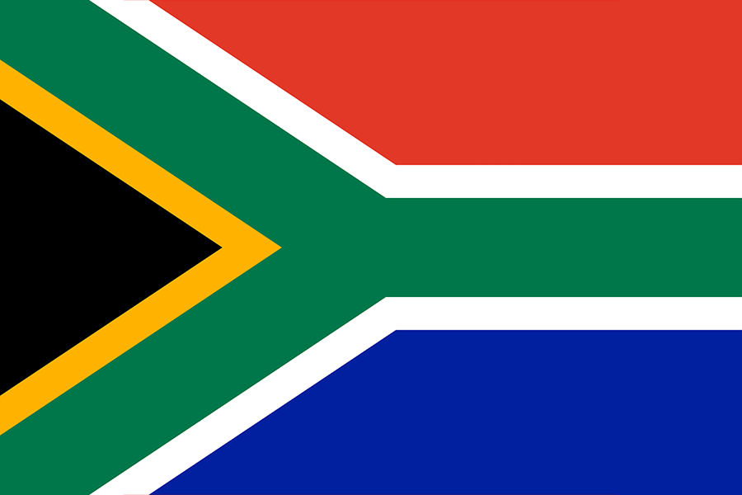
Notes:
11 officiella språk

Slide 11
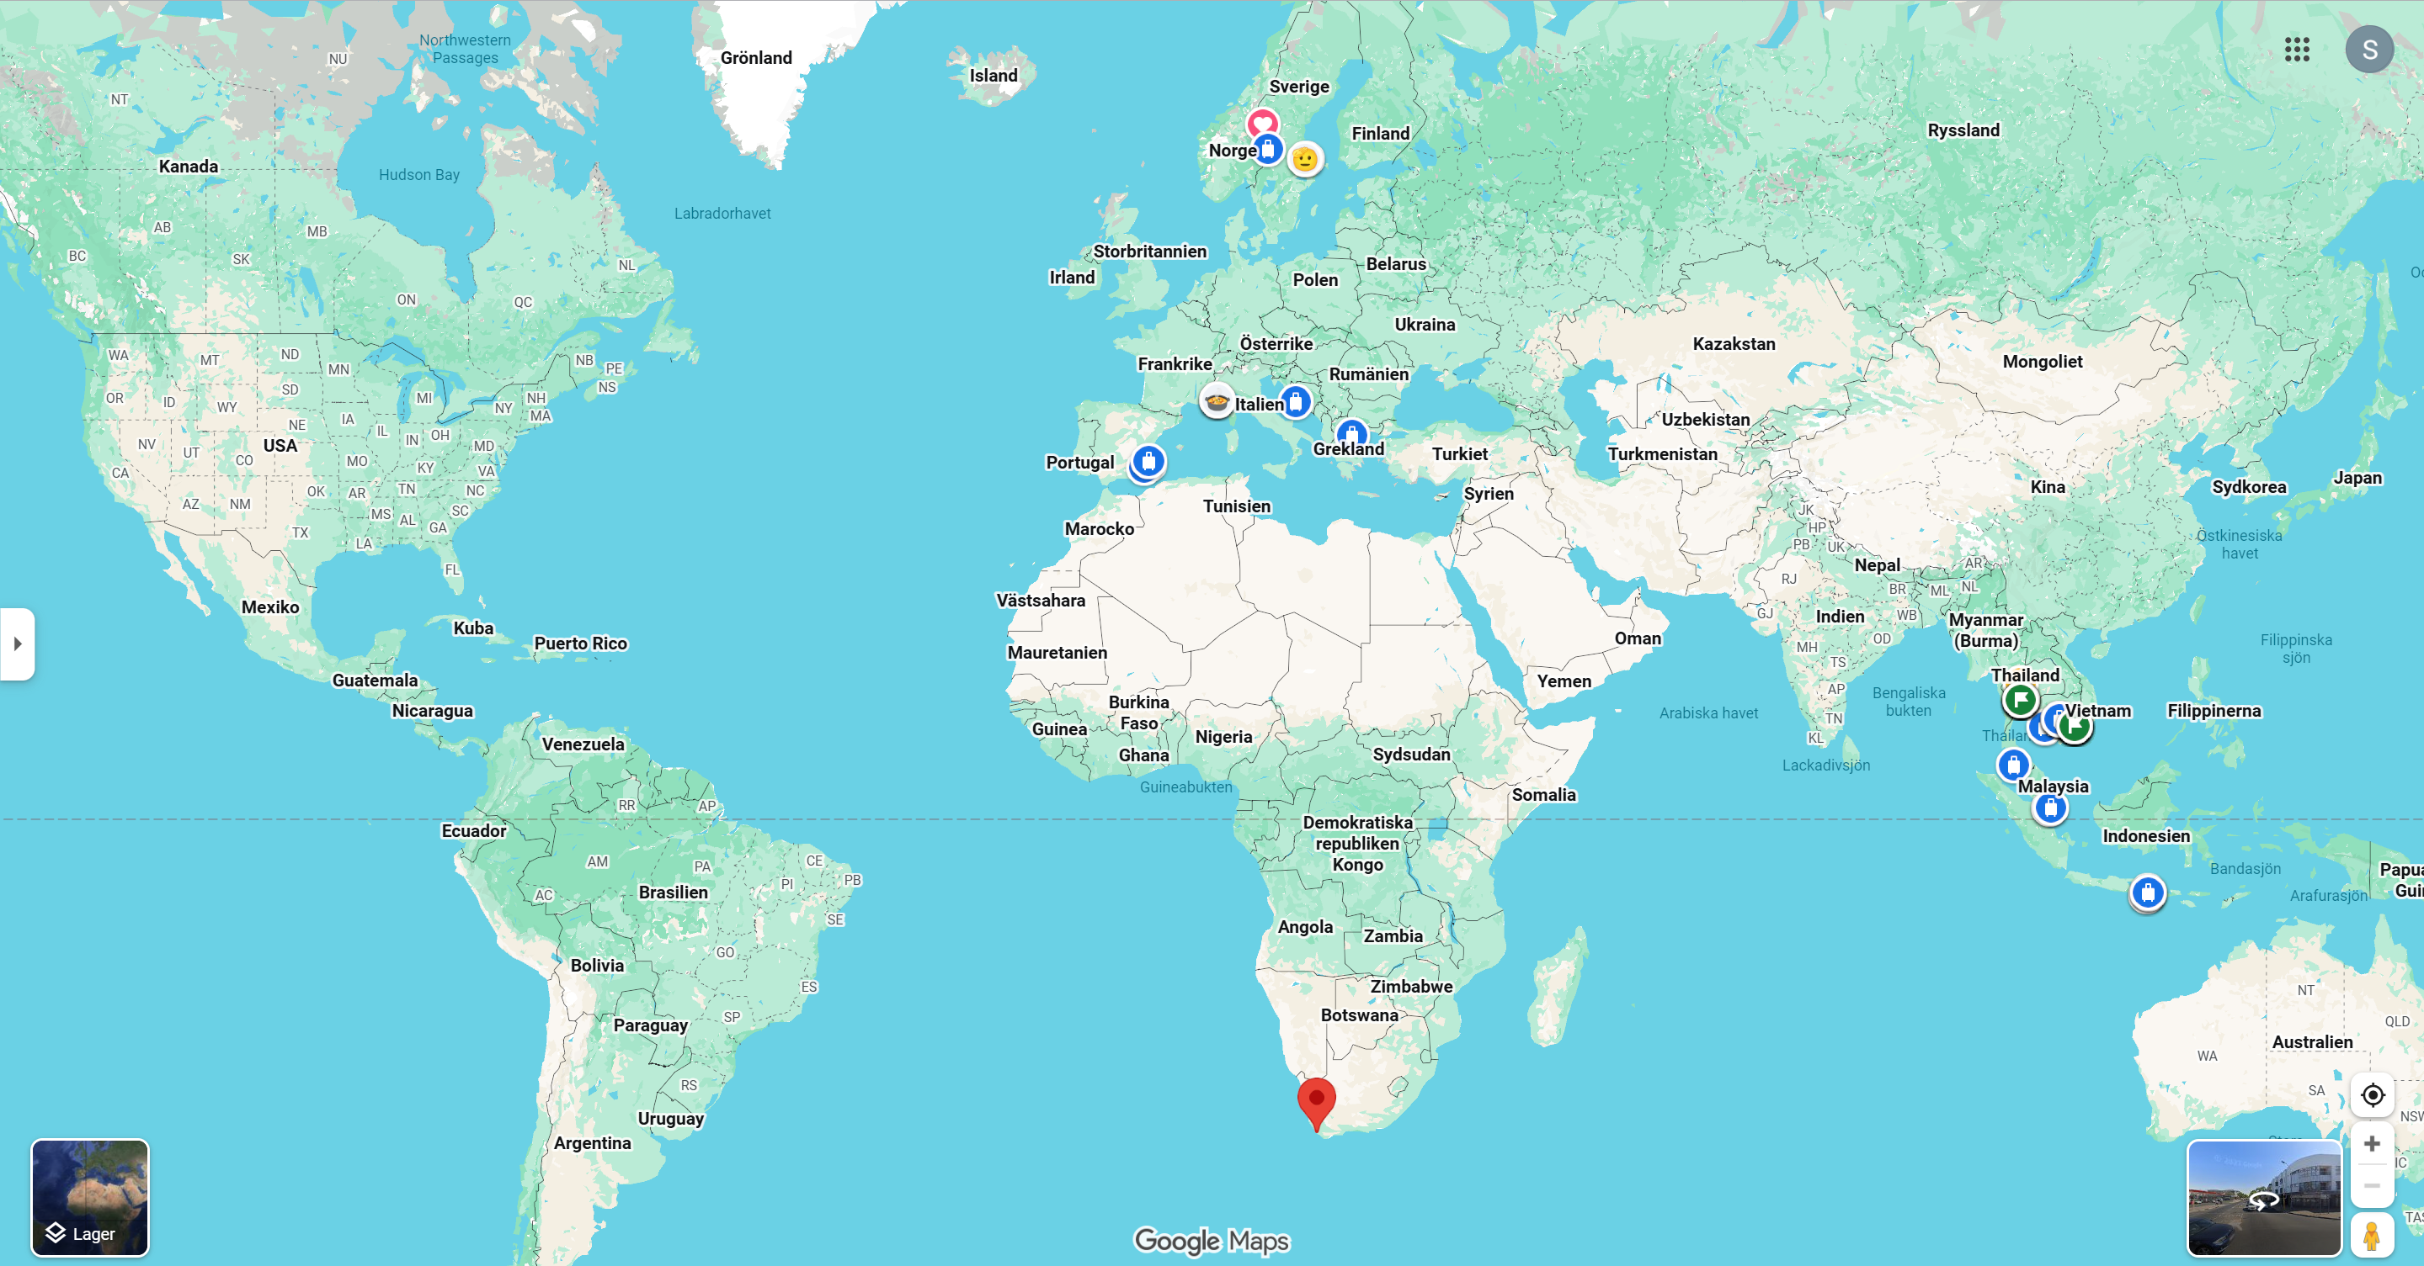
Notes:
11 officiella språk

Slide 12
Stellenbosch Sydafrika
Detta vin
Historia
Druvor
Stil
Terroir
Upplevelse
Avslutande
Notes:
11 officiella språk

Slide 13
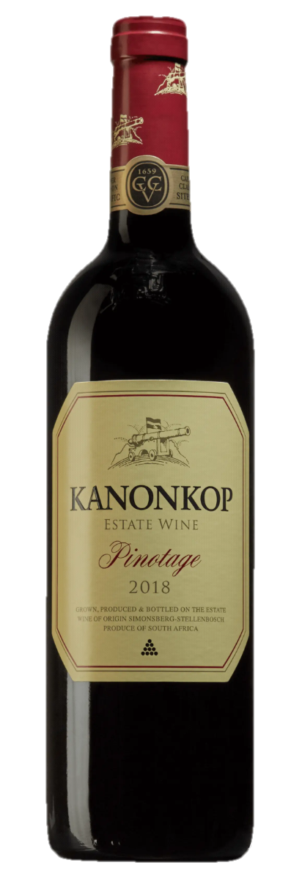
Detta vin
SB:
nr 9570301
BS
359:-
Historia
Producent: Kanonkop Estate
Druva: Pinotage (Pinot Noir & Cinsault)
År: 2021
Doft: Bär, Björnbär, Plommon, Lätt Rökighet, Kryddor, Kakao & Vanilj från Ekfaten
Smak: Fylligt & Kraftfullt, Mörk Frukt + Choklad/Kaffe-toner, Tydliga men mogna tanniner, Lång & Varm avslutning.
Druvor
Stil
Terroir
Upplevelse
Avslutande

Slide 14
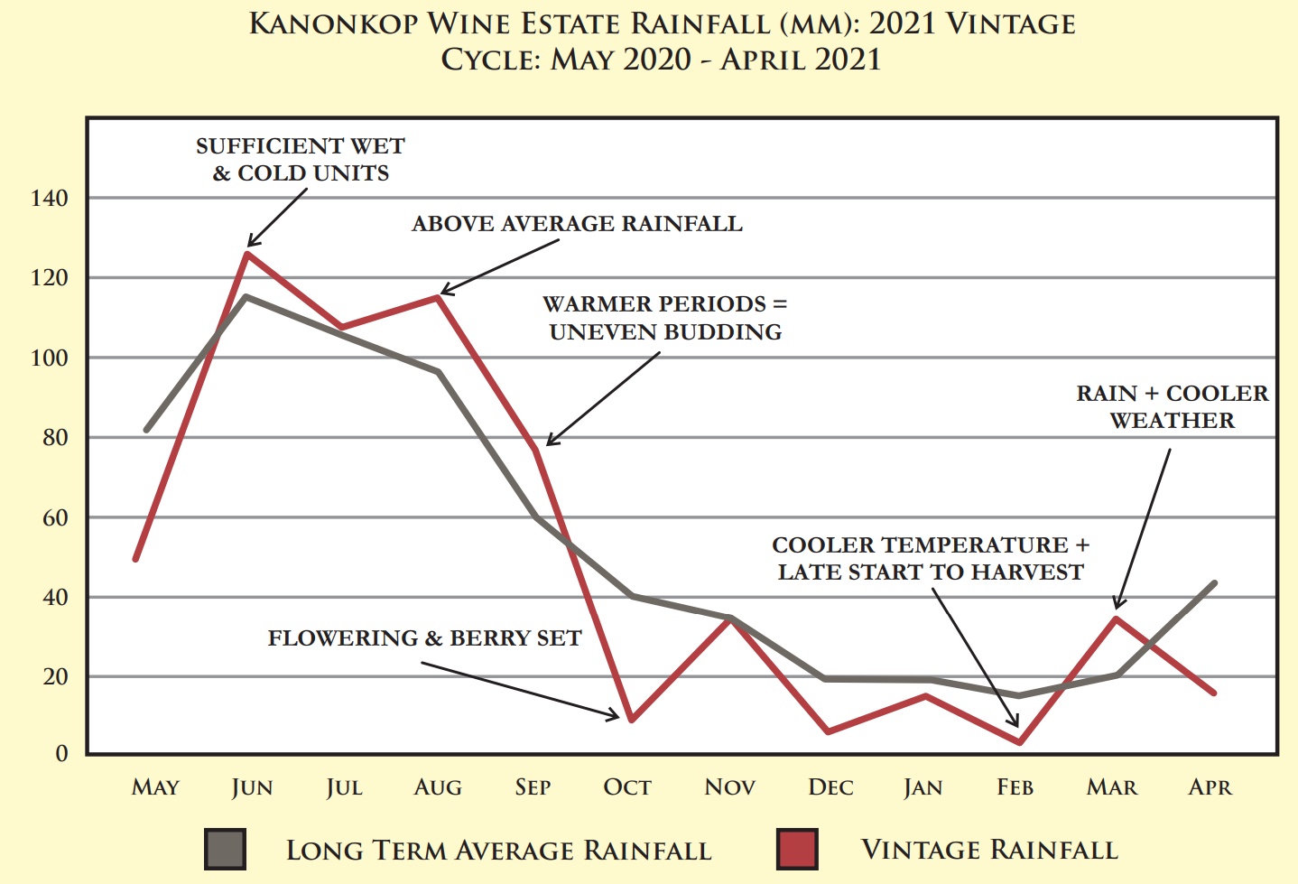
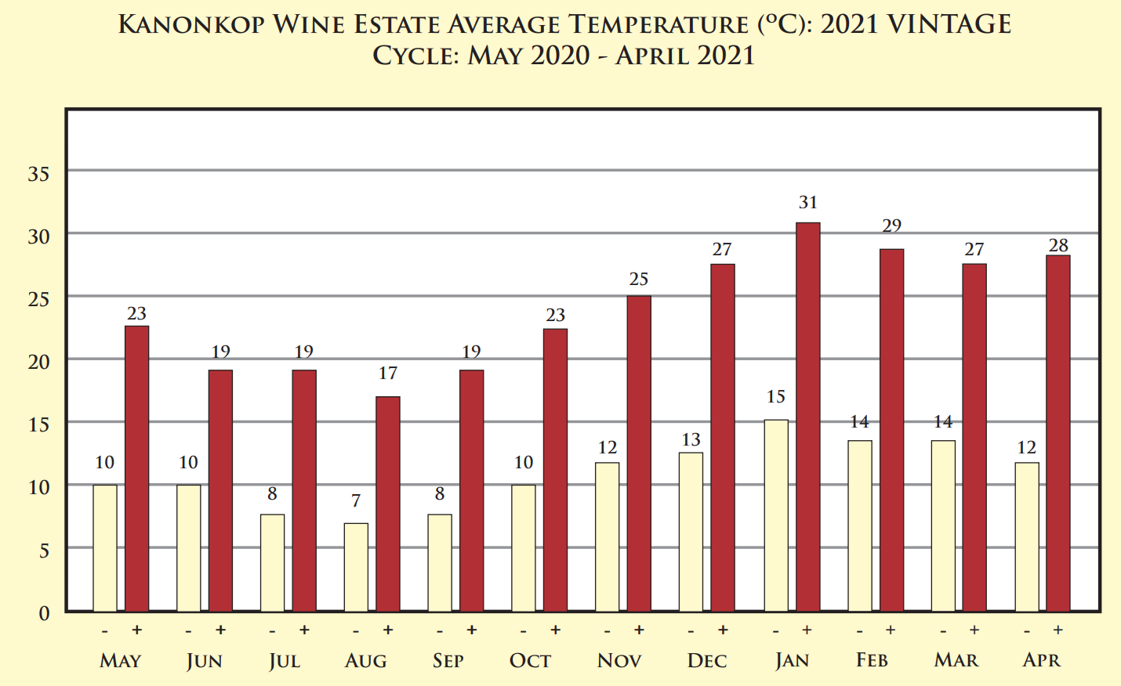
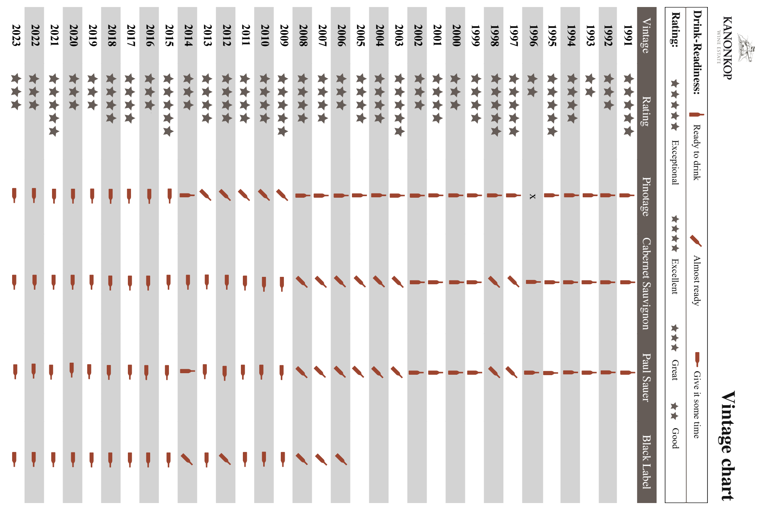
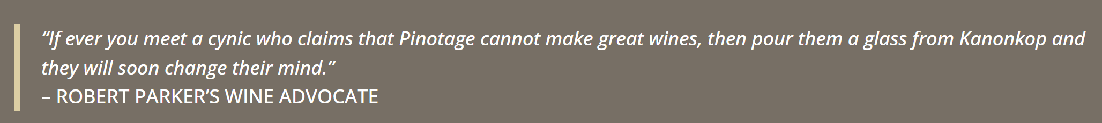
Detta vin
Historia
Druvor
Stil
Terroir
Upplevelse
Avslutande
Notes:
Robert Parker's Wine Advocate (RPWA), ofta kallad enbart The Wine Advocate, är en inflytelserik amerikansk vinpublikation som grundades 1978 av vinkritikern Robert Parker. Publikationen är känd för sitt 100-poängssystem för vinbedömning, vilket har haft en betydande global inverkan på vinindustrin, prissättning och konsumentbeteende

Slide 15
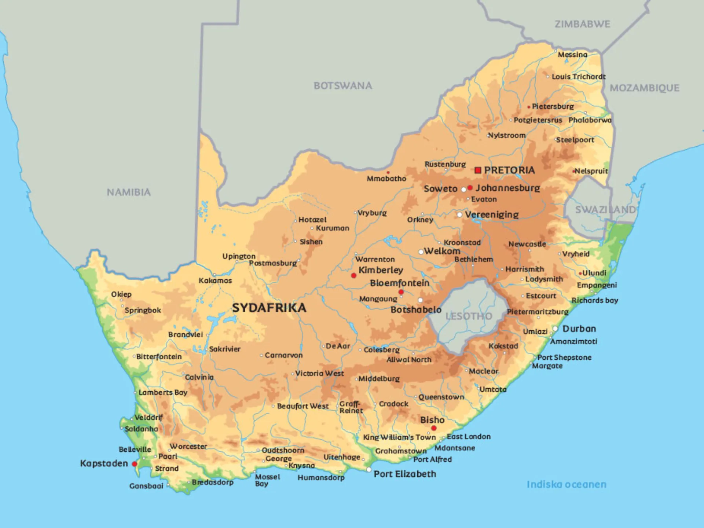
Historia
Detta vin
Grundlandet (1650-tal): Holländaren Jan van Riebeeck planterade första rankorna i Kapstaden, SA, 1655 → motverka sjörbjugg bland sjömän. Första vinet: 1659
Fransk Expertis (1680-tal): Hugenotter flydde Frankrike till SA och höjde kvalitén avsevärt.
Kvalitetssäkring (1900-tal): Kvalitén var svårstyrd med 1918 bildades KWV →styrde produktion och standarder
Modern tid (1990-talet-idag): Apartheids fall 1994 öppnas exportmarknad. Kvaliten har skjutit i höjden, kända för eleganta röda, premium Sauvignon Blanc samt Pinotagedruvan.
Druvor
Stil
Terroir
Upplevelse
Avslutande
Notes:
KWV: Koöperatieve Wijnbouwers Vereniging van Zuid-Afrika, Regelverk för att stabilisera priser, reglera den enorma överproduktionen och lägga grunden för landets moderna kvalitets- och exportsystem.
Apartheid (afrikaans för "åtskillnad") var ett lagstadgat, rasistiskt system för segregation och vitt herravälde i Sydafrika mellan 1948 och 1994

Slide 16
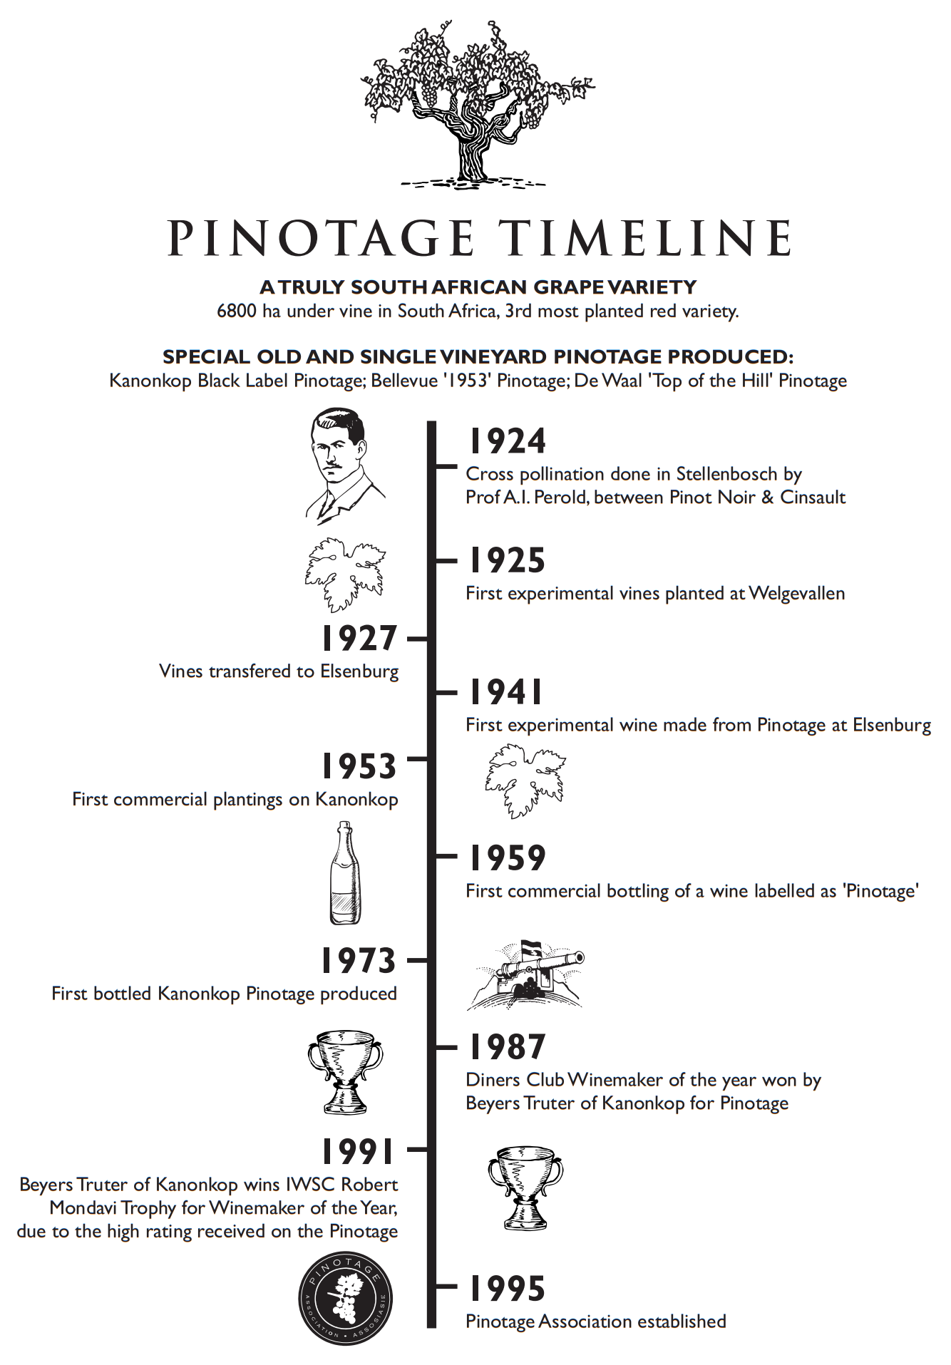
Historia
Detta vin
Druvor
Stil
Terroir
Upplevelse
Avslutande
Notes:
11 officiella språk

Slide 17
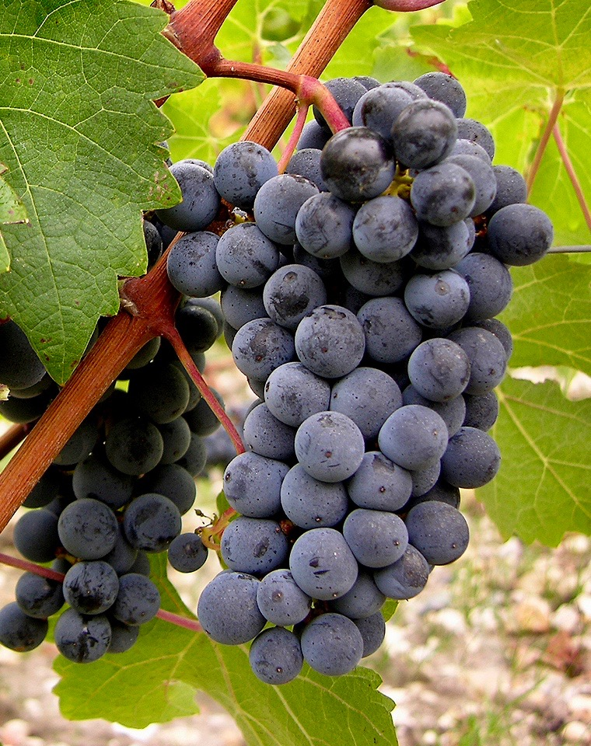
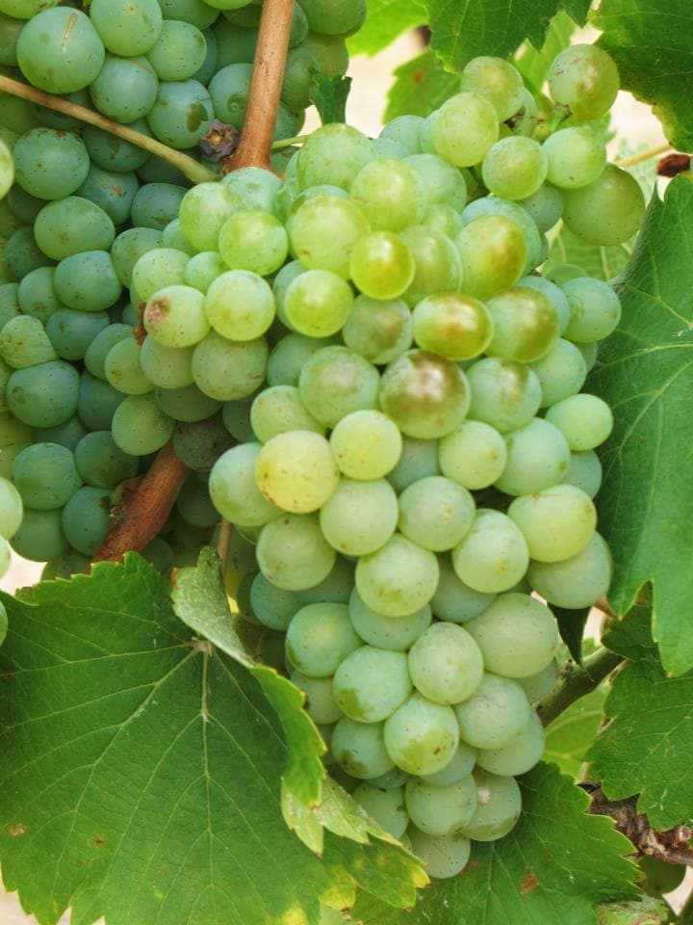
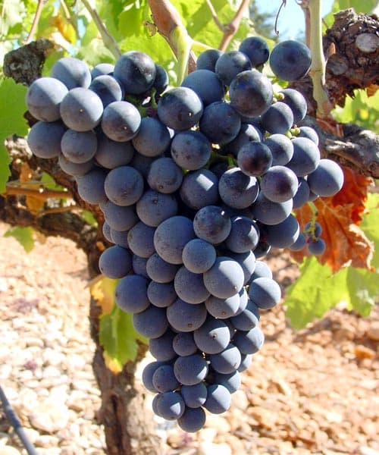
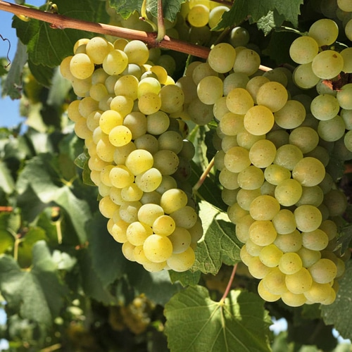
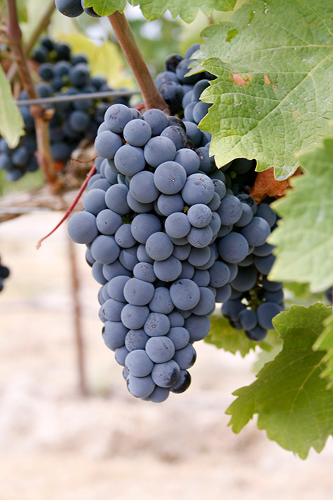
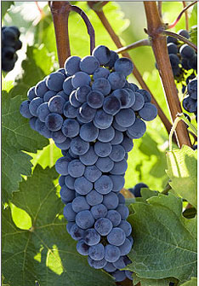
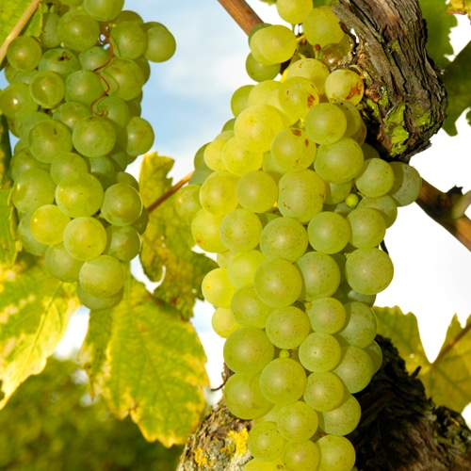
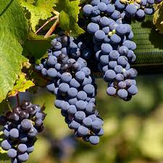
SA:
SB:
Druvor
Detta vin
Gröna: 55%
Blå: 45%
Gröna: 40%
Blå: 60%
Historia
Cabernet Sauvignon (Kungen)
Pinotage
Merlot & CabFranc (Stellenbosch Blends)
Shiraz/Syrah
Chenin Clanc
Chardonnay
Sauvignon Blanc
Stil
Terroir
Upplevelse
Avslutande
Notes:
Cabernet Sauvignon (Kungen): Detta är Stellenboschs flaggskeppsdruva. De granitrika jordmånerna på bergssluttningarna (särskilt i Simonsberg) ger viner med exceptionell struktur, djup och lagringspotential.
Pinotage (Födelseplatsen): Det var här på Stellenbosch University som druvan skapades 1925. Idag producerar lokala producenter som Kanonkop Wine Estate några av världens mest prisbelönta viner på druvan.
Merlot & Cabernet Franc: Används flitigt för att skapa de ikoniska "Stellenbosch Blends", röda blandviner i klassisk Bordeaux-stil.
Shiraz/Syrah: Trivs i de något varmare delarna av distriktet och ger kraftfulla, kryddiga viner.
Chenin Blanc: Stellenbosch producerar några av landets mest komplexa, ekfatslagrade Chenin Blanc-viner från gamla vinstockar (Old Vines).
Chardonnay: Särskilt framgångsrik i de svalare, södra delarna närmare havet där mineraliteten blir tydligare.
Sauvignon Blanc: Odlas ofta på högre höjd för att bevara sin friska syra och aromatik.

Slide 18
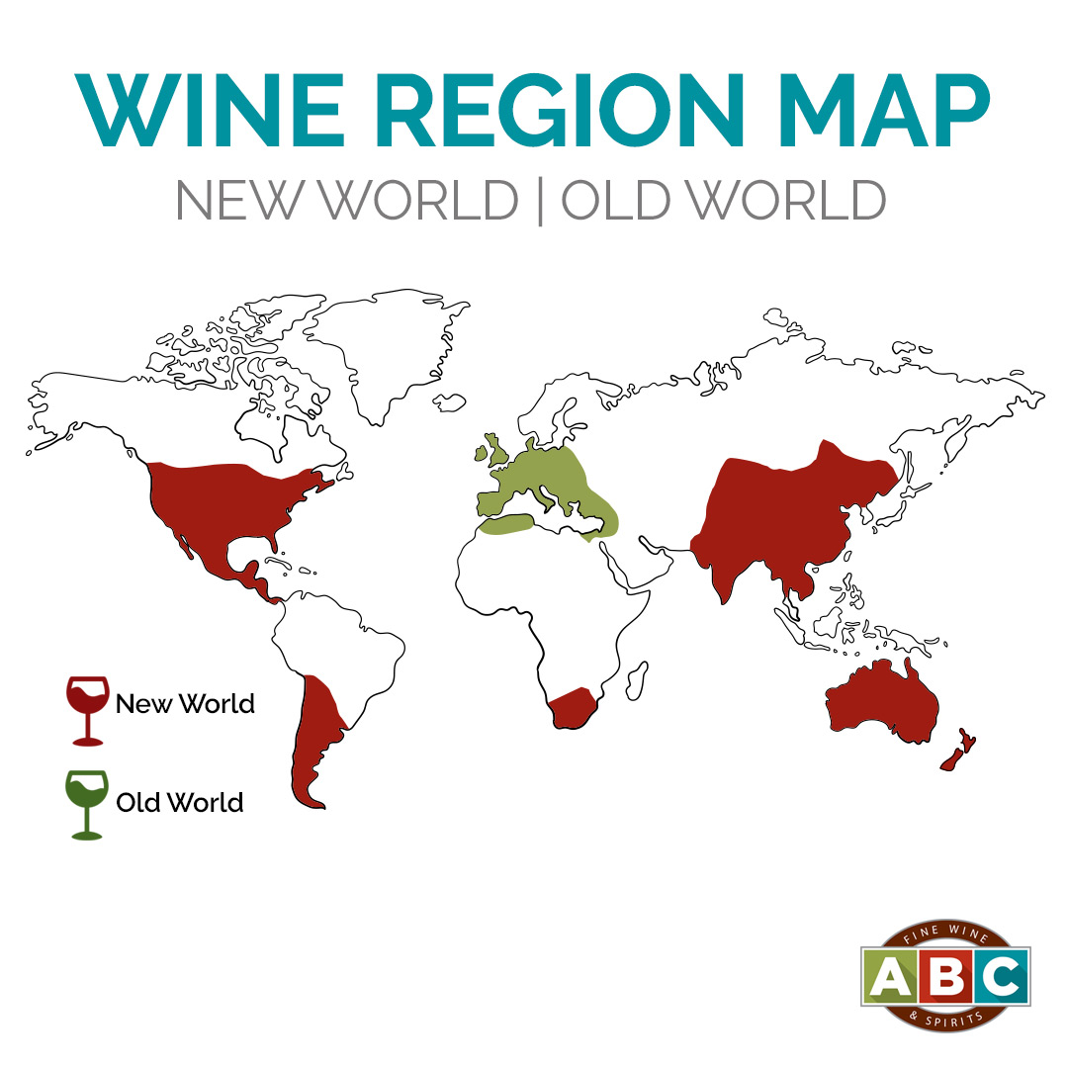
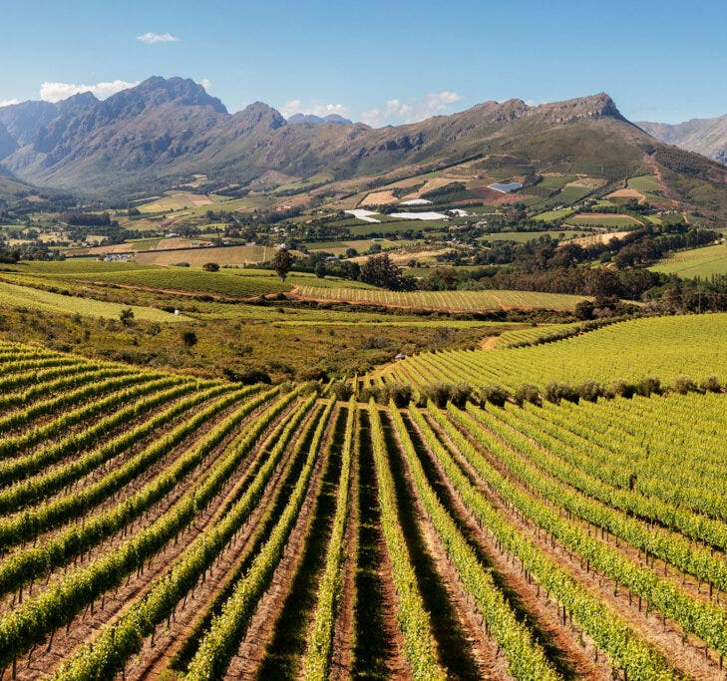
Stil
Detta vin
Historia
Det är Nya Världen med tydliga inslag från Gamla världen pga invandringen och övertaget från franska vinmakare.
Stellenbosch kombinerar Nya världens fruktmognad med Gamla världens struktur. Resultatet är kraftfulla men balanserade viner, ofta ekfatslagrade och byggda för lagring snarare än snabb konsumtion.
Kombinationen av Varmt medelhavsklimat, Svalkande havsbris från Atlanten, Stora variationer i höjd och jordmånger → lång mognad och bevarad syra.
Resultatet blir viner med både kraft (Nya världen) och ryggrad (Gamla världen).
Druvor
Terroir
Upplevelse
Avslutande

Slide 19
Terroir
Detta vin
1. Läge + Havspåverkan. Nära Kapstaden och kyls av havsbris från False Bay → Långsam mognad, bevarad syra & komplex smak
2. Topologi & Mikroklimat: Berg som Simonsberg ger stora höjdskillnader o många mikroklimat → samma druva kan upplevas olika
Jordmån: Främst vittrad granit och sandsten → Bra dränering, djupa rötter & låg naturlig avkastning → koncentrerade strukturerade viner’
Klimatbalans: Medelhavsklimat med varma dagar + svala nätter →mogen frukt och freschör → kraft+syra i balans, ofta med god lagringspotential
d
Historia
Druvor
Stil
Upplevelse
Avslutande

Slide 20
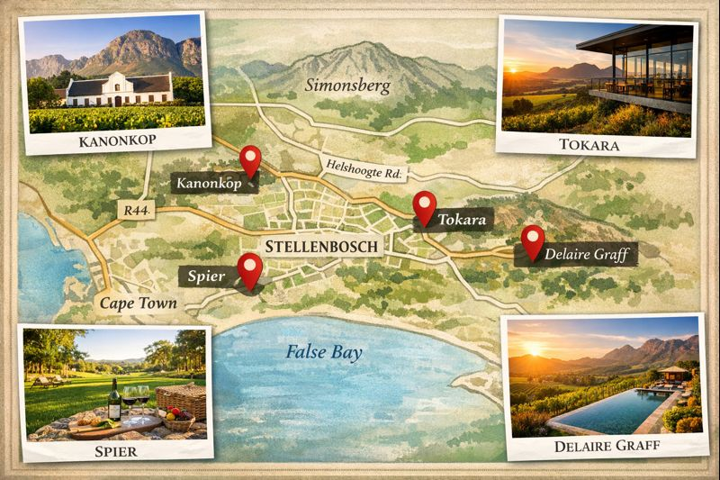
Upplevelse
Detta vin
Stellenbosch största och mest väletablerade vinregionerna i Sydafrika.
~150-200 vingårdar att besöka
Ca. 45 minuter med bil från Kapstaden
Historia
Druvor
Stil
Värt att besöka:
Kanonkop Wine Estate
Spier Winer Farm
Tokara Wine Estate
Delaire Graff Estate
Terroir
Avslutande
Notes:
Kanonkop:
Varför nämna: Pinotage-ikon. Klassisk, kraftfull Stellenbosch-stil med struktur och lagringspotential. Säg så här: En av Sydafrikas mest respekterade producenter – särskilt kända för Pinotage.
Spier wine farm:
Varför nämna: Brett sortiment + väldigt besöksvänligt (konst, picknick, restaurang). Säg så här: Ett bra exempel på hur Stellenbosch kombinerar vin med upplevelse.
Tokara:
Varför nämna: Modern stil, högt läge, fantastisk utsikt. Säg så här: Visar den mer samtida sidan av Stellenbosch – fokus på terroir och design.
Delaire:
Varför nämna: Lyxsegmentet – konst, fine dining och premiumviner. Säg så här: Ett exempel på hur långt Stellenbosch har tagit vinturismen.

Slide 21

Avslutande
Detta vin
Historia
Stellenbosch = Sydafrikas vincentrum: hög kvalitet, stor terroir-variation på liten yta
Stilmässigt mitt emellan Nya & Gamla världen: mogen frukt + struktur och balans
Terroiren (sol + havsbris + berg + jordmån) ger viner med kraft, syra och lagringspotential
Mitt vin – Kanonkop Wine Estate Pinotage 2021 – är ett typiskt exempel: mörk frukt, struktur, ek och längd
Regionen är också perfekt för vinresa: många toppgårdar nära varandra → lätt att uppleva mycket på kort tid
Druvor
Stil
Terroir
Upplevelse

Slide 22
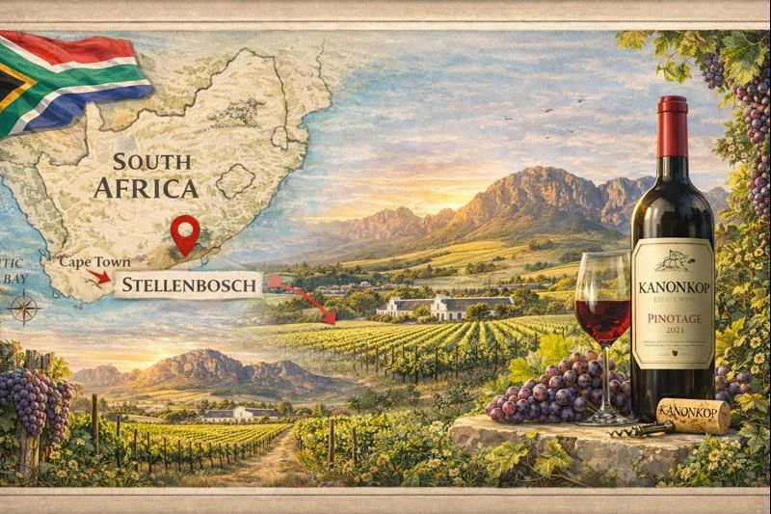
Tack för mig!

